Slide 1
VIẾT BÀI VĂN NGHỊ LUẬN
VỀ MỘT VẤN ĐỀ TRONG ĐỜI SỐNG
(Trình bày ý kiến tán thành)

Slide 2
A. KHỞI ĐỘNG

Slide 3
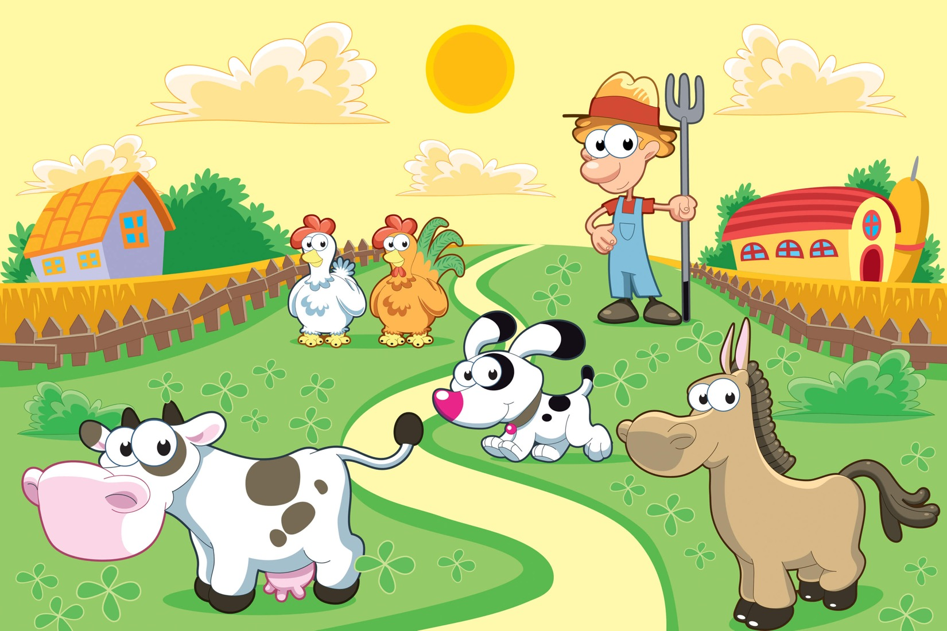
XÂY DỰNG
NÔNG TRẠI

Slide 4
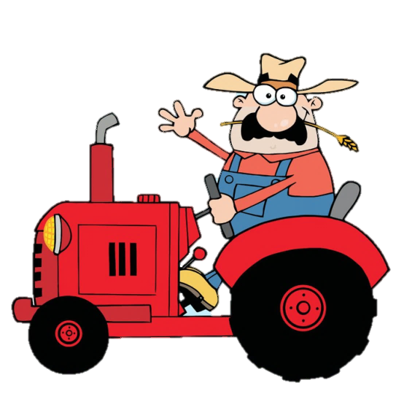

Slide 5
Tìm câu thành ngữ nói về hành động của
2 con hổ sau khi được giúp đỡ trong
văn bản “Con hổ có nghĩa”
Đền ơn đáp nghĩa

Slide 6
Tên gọi kiểu văn bản thể hiện ý kiến,
nhận xét, đánh giá về các sự việc
trong đời sông?
Nghị luận
(về một sự việc, hiện tượng
Trong đời sống)

Slide 7
Khi ý kiến của người khác trùng với
suy nghĩ của em, em thể hiện thái độ gì?
Tán thành

Slide 8
Khi muốn bảo vệ một ý kiến, quan điểm
của người khác em cần làm gì?
Đưa ra lý lẽ, dẫn chứng
để chứng minh ý kiến đó là đúng,
thể hiện sự đồng tình

Slide 9
Có mấy bước để làm một bài văn?
Đó là những bước nào?
Có 3 bước
Bước 1: Trước khi viết
Bước 2: Viết bài
Bước 3: Chỉnh sửa bài

Slide 10
Đối với những việc làm sai trái
em nên thể hiện thái độ gì?
Phản đối, không đồng tình

Slide 11
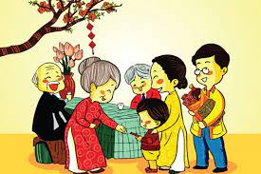

Slide 12
B. HÌNH THÀNH KIẾN THỨC

Slide 13
I. Yêu cầu đối với bài văn thuyết minh thuật lại một sự kiện
Đưa ra được những lí lẽ rõ ràng vf bằng chứng đa dạng để chứng tỏ sự tán thành là có căn cứ
Trình bày được sự tán thành đối với ý kiến cần bàn luận. .
Bài văn nghị luận về một vấn đề sống cần đáp ứng những yêu cầu gì?
Nêu được vần đề và ý kiến cần bàn luận.
-

Slide 14
II. Phân tích bài viết tham khảo

Slide 15
PHT SỐ 1: PHÂN TÍCH BÀI VIẾT THAM KHẢO
Vấn đề cô giáo đưa ra để nghị luận là gì?
Người viết đồng tình với ý kiến nào, của ai?
Người viết đã đưa ra những lý lẽ gì để bảo vệ, thể hiện sự đồng tình với ý kiến đó?
Người viết đã đưa ra những dẫn chứng gì để chứng minh cho ý kiến mình tán thành?
Người viết kết thúc vấn đề như thế nào?
“Nêu ý kiến về vai trò của gđ và nhà trường đối với sự trưởng thành của mỗi người”
Đồng ý với ý kiến của bạn Minh:
“Gia đình cũng là trường học”
Lý lẽ: ‘‘đúng là trong cs…ý kiến của
Hồng Minh vẫn có sức thuyết phục’’
- Dẫn chứng:
+ Vai trò của các thành viên trong gđ
+ Câu chuyện của bản thân
Khẳng định lại sự tán thành của mình.
Notes:
Giáo án của Hạnh Nguyễn: https://www.facebook.com/HankNguyenn

Slide 16
III. Thực hành
viết theo các bước:

Slide 17
PHT số 2
Quan sát SGK/ 18,19 ghi vào PHT những việc cần làm theo qui trình các bước để làm bài
Trước khi viết:
- Lựa chọn đề tài
Viết bài
- Tìm ý
Chỉnh sửa
bài viết
- Lập dàn ý
Notes:
Giáo án của Hạnh Nguyễn: https://www.facebook.com/HankNguyenn

Slide 18
PHIẾU TÌM Ý
Vấn đề được đưa ra bàn luận là gì?
Vấn đề đó gợi ra những cách hiểu nào? (Có những cách hiểu nào về vấn đề này?) | .................................................
Ý kiến nào là đáng quan tâm nhất? (Em đồng tình với ý kiến nào?) | ....................................................
Vì sao em bày tỏ thái độ tán thành? | ....................................................
Em sẽ đưa ra những lý lẽ nào để bảo vệ cho ý kiến đó? | ...................................................
Em sẽ đưa ra những dẫn chứng gì để chứng minh sự đúng đắn của ý kiến em tán thành | ....................................................
Em sẽ kết thúc bài viết như thế nào?
Notes:
Giáo án của Hạnh Nguyễn: https://www.facebook.com/HankNguyenn

Slide 19
LẬP DÀN Ý
Notes:
Giáo án của Hạnh Nguyễn: https://www.facebook.com/HankNguyenn

Slide 20
C. LUYỆN TẬP

Slide 21
VIDEO
Sử dụng điện, nước
Notes:
Giáo án của Hạnh Nguyễn: https://www.facebook.com/HankNguyenn

Slide 22
Tiết kiệm điện nước, nên hay không nên?

Slide 23
CHIM CÁNH CỤT VỀ TỔ

Slide 24
TIẾP THEO
1
2
3
4
5
6
7
8

Slide 25
Câu 1. Bố cục của bài văn Nghị luận gồm mấy phần?
Ba phần.
MB, TB, KB

Slide 26
Câu 2. Để viết thành bài văn hoàn chỉnh, ta cần dựa vào
dàn ý.

Slide 27
Câu 3. Muốn có kiến thức để viết văn nghị luận, chúng ta cần ………………
Tìm hiểu, đọc, xem nhiều tài liệu.

Slide 28
Câu 4. Muốn tăng sự thuyết phục cho người nghe, người đọc khi làm văn nghị luận cần?
Đưa ra lý lẽ sắc bén, dẫn chứng xác thực, rõ ràng, tin cậy

Slide 29
Câu 5. Phải làm gì để viết văn nghị luận hay?
Đọc nhiều tài liệu
Tham khảo nhiều bài viết hay
Luyện viết thường xuyên

Slide 30
Câu 6. Yêu cầu đối với người viết bài nghị luận thể hiện ý kiến tán thành là gì?
Xác định rõ ý kiến mình muốn tán thành, lý giải tại sao mình tán thành ý kiến đó, bảo vệ, chứng minh cho ý kiến đó là đúng đắn.

Slide 31
Câu 7. Cần chú ý điều gì khi viết bài văn
Phải lập dàn ý trước khi viết
Bố cục rõ ràng, đầy đủ 3 phần.
Trình bày mạch lạc, khoa học
Có liên kết giữa các đoạn
Lý lẽ, dẫn chứng thuyết phục

Slide 32
Câu 8. Nếu đang viết bài văn bị bí (Không biết viết tiếp nội dung gì) thì phải làm gì?
Xem lại dàn ý
Đọc lại bài viết

Slide 33
HƯỚNG DẪN TỰ HỌC
Hoàn chỉnh lại bài viết ở nhà
Khái quát bài học
bằng sơ đồ tư duy.
Soạn bài: Nói và nghe.
Notes:
Giáo án của Hạnh Nguyễn: https://www.facebook.com/HankNguyenn

